Slide 1
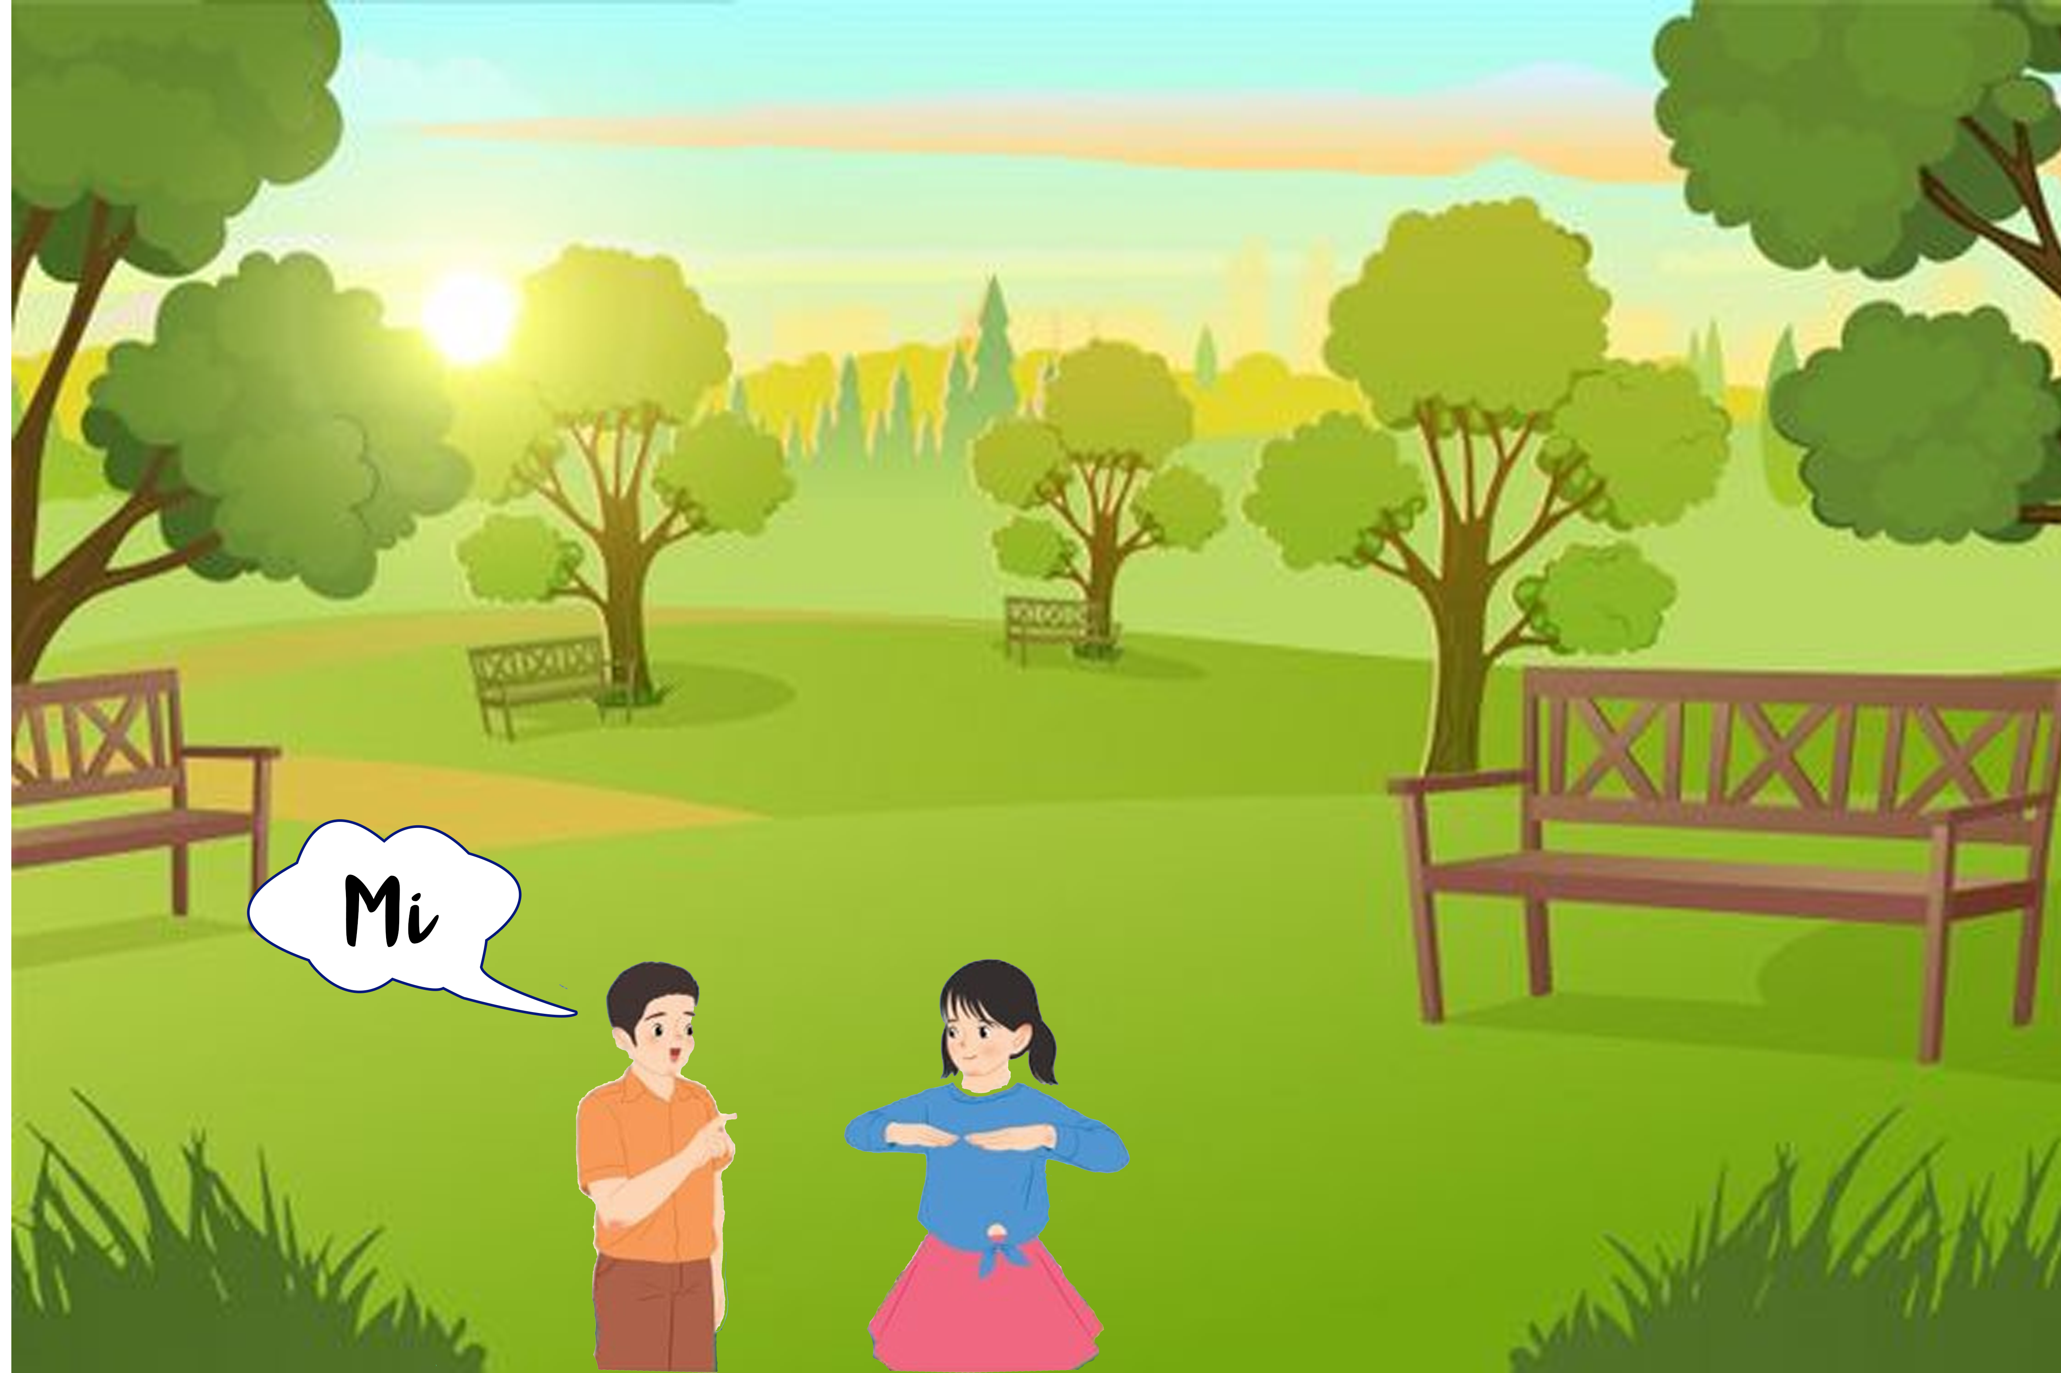





TIẾT 20
ÔN TẬP BÀI HÁT ĐÓN XUÂN VỀ
ĐỌC NHẠC BÀI SỐ 3

Slide 2
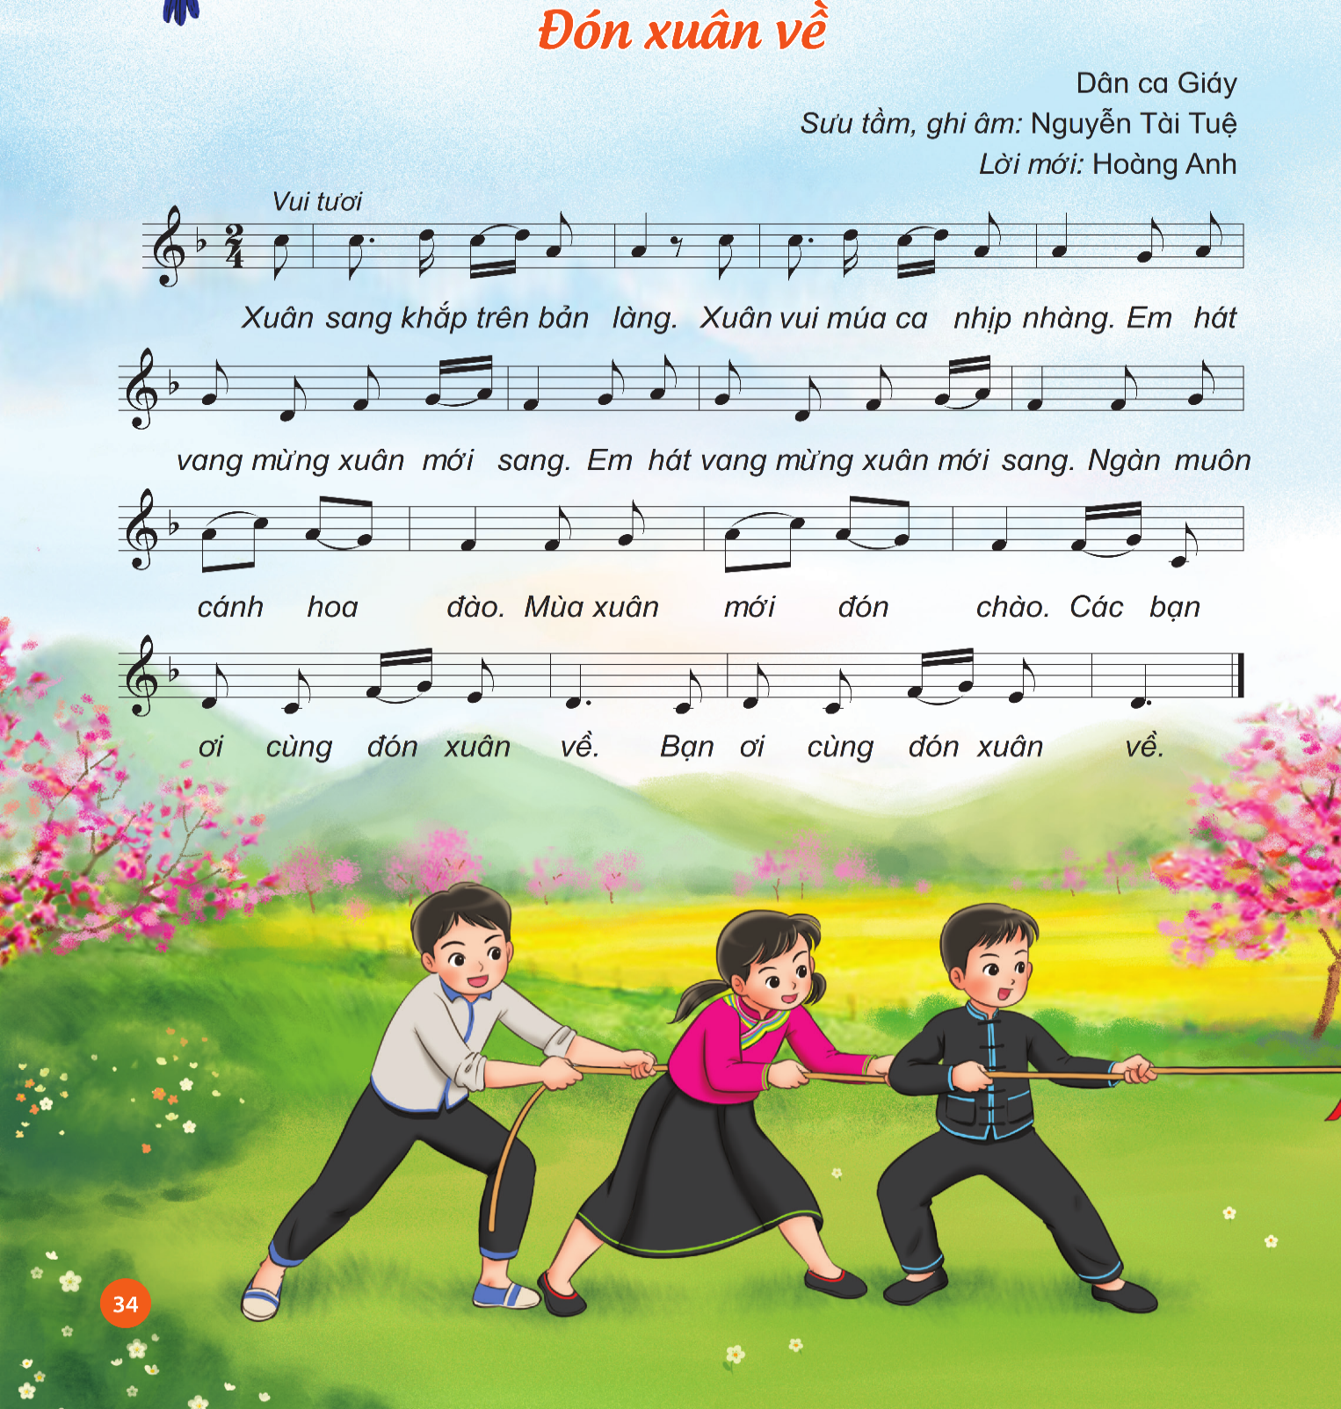
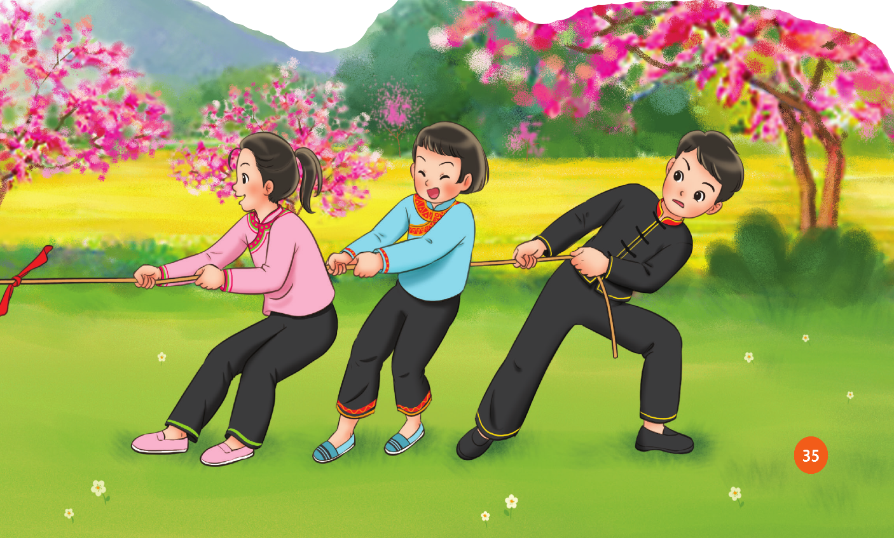
NỘI DUNG ÔN TẬP BÀI HÁT ĐÓN XUÂN VỀ
Hoạt động thực hành luyện tập
Ôn các hình thức

Slide 3


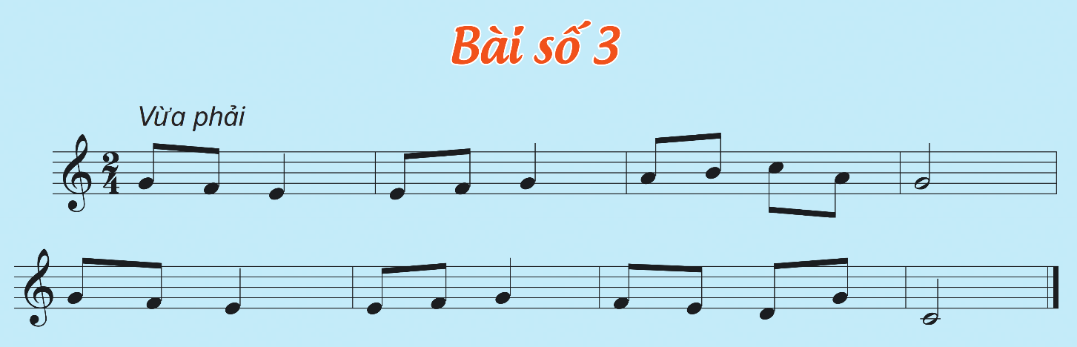


Đọc và gõ đêm theo nhịp

